Slide 1
扩展内容
问题分析与目标分析
源图工作室
丁二玉

Slide 2
主要内容
问题分析
目标分析

Slide 3
主要内容
问题分析
  明确问题
  发现业务需求
  定义解决方案及系统特性
  建立系统边界
目标分析

Slide 4
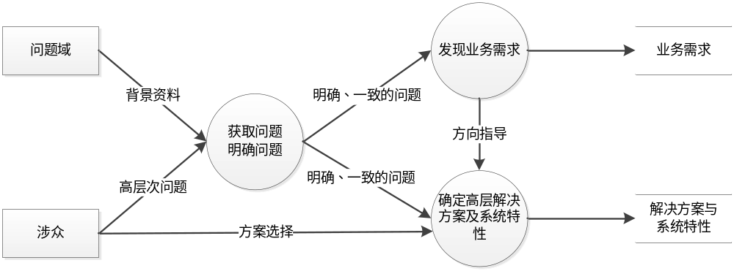
问题分析
—— 过程描述

Slide 5
2.1获取问题
通过收集背景资料或者与涉众沟通来实现
收集背景资料时要收集业务描述及其统计数据关注业务困难与问题。与涉众的沟通主要通过面谈

Slide 6
2.1获取问题示例
“×××连锁商店是一家刚刚发展起来的小型连锁商店，其前身是一家独立的小百货门面店。原商店只有销售的收银部分使用软件处理，其他业务都是手工作业，这已经不能适应它的业务发展要求。首先是随着商店规模的扩大，顾客量大幅增长，手工作业销售迟缓，顾客购物排队现象严重，导致流失客源。其次是商店的商品品种增多，无法准确掌握库存，商品积压、缺货和报废的现象上升明显。再次是商店面临的竞争比以前更大，希望在降低成本，吸引顾客，增强竞争力的同时，保持盈利水平。”

Slide 7
2.1获取问题示例
P1：手工作业销售迟缓，效率不高。
P2：商店的商品品种太多，无法准确掌握库存。
P3：成本不够低，导致竞争力不强，盈利水平不够。
P4：顾客不够多，销售额不高，盈利水平不够。

Slide 8
2.2 明确问题
一、对问题达成共识
二、收集背景资料，判断问题的明确性
三、分析不明确问题，发现问题背后的问题

Slide 9
2.2 明确问题
——一、对问题达成共识
描述问题
  在涉众之间取得认同
元素 | 内容
ID 问题 涉众 影响 | 问题标识 问题描述 受问题影响的风险承担人 问题对风险承担人和业务活动的影响

Slide 10
2.2 明确问题
——一、对问题达成共识示例
要素 | 内容
ID | P2
提出者 | 总经理
关联者 | 业务经理、总经理
问题 | 商店的商品品种太多，无法准确掌握库存
影响 | 部分商品积压占用库存成本 部分商品经常缺货影响顾客满意度 部分积压商品会超保质期产生报废，增加成本

Slide 11
2.2 明确问题
——二、判断问题的明确性
问题的明确性要求它们具备一下两点：
  易于理解；
    P1. 图书管理员：图书总是无法上架。
    P2. 图书管理员：图书的内容分类不合适，无法分类上架
    图书上架的工作太繁杂，导致来不及上架。
    图书的借阅不遵守章程，不能保证上架。
  能指明解决的方向
    P3. 决策者：生产的废品过多。

Slide 12
2.2 明确问题
——三、发现问题背后的问题
对于不明确的问题
  直接咨询涉众是第一选择
  利用收集的资料和业务数据是第二选择
  必要时需要使用一些简单的问题分析技巧

Slide 13
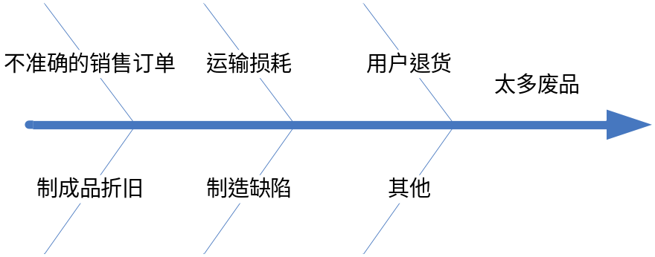
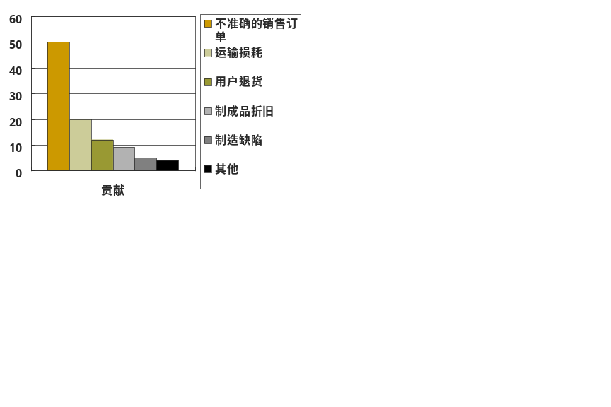
2.2 明确问题
——发现深层问题的示例
当前问题：产生了太多的废品
进一步问题：产生太多废品的原因？
  用鱼骨图列出所有的可能原因
  请用户确认（通常可以解决问题）
  如果用户无法确认，则搜集数据进行分析
  重新定义新的问题（不准确的销售订单）

Slide 14
2.3 发现业务需求
每一个明确、一致的问题都意味着涉众存在一些相应的期望目标，即业务需求。
一般情况下，业务需求就是问题的反面
  P3. 决策者：生产的废品过多
    BR2：提供销售订单的准确性，在系统使用后3个月内，减少50%因此而产生的废品。
  注意：业务目标要具有各种优秀特性，尤其是要有可验证性

Slide 15
2.4 定义解决方案及系统特性
一、确定高层次的解决方案
二、确定系统特性和解决方案的边界
三、确定解决方案的约束

Slide 16
2.4 定义解决方案及系统特性
——一、确定高层次的解决方案
发现各种可行的高层次解决方案，分析不同方案的业务优势和代价，然后通过和涉众的协商，选定其中一个
  分析涉及的人员与任务，综合考虑，给出解决方案
  创造性过程：依赖于个人的技术水平、经验和综合素质
要素 |  | 内容
ID |  | 问题标识
解决方案 | 方案描述 | 概要描述解决方案
 | 业务优势 | 该解决方案所能带来的业务优势
 | 代价 | 该解决方案将花费的代价

Slide 17
要素 |  | 内容
ID |  | P2
解决方案1 | 方案描述 | 准确的库存管理，记录入库和出库，提供实时的库存分析数据，可以及时地发现可能的积压、缺货、报废现象。
 | 业务优势 | 及时发现积压、缺货与报废，可以尽早处置。
 | 代价 | 对积压、缺货的预测可能不准确，会因此而产生代价。
解决方案2 | 方案描述 | 制定促销策略，处置可能的积压和报废商品。
 | 业务优势 | 通过促销，可以减少积压和报废商品带来的损失。
 | 代价 | 促销本身会产生代价。
解决方案3 | 方案描述 | 根据过去的销售情况预测未来的销售数据，并据此调整商品购买时机和数量。
 | 业务优势 | 可以做到成本最小化。
 | 代价 | 如果预测不准确，产生较多的缺货现象会降低顾客满意度。
解决方案4 | 方案描述 | 对积压、报废和缺货现象比较频繁的商品进行调整。将总是积压和报废的商品调整出销售目录，为总是缺货的商品引入新的同类商品。
 | 业务优势 | 可以比较长远地解决积压、缺货、报废现象。
 | 代价 | 无

Slide 18
2.4 定义解决方案及系统特性
——提供解决方案候选，但要由用户确定最终结果
背景：对一个设备制造商的IS系统升级
问题：改进同经销商之间的通信
涉众：制造商、经销商
开发人员提出的解决方案：
  提供更好的财务报告、更好的发票和陈述的格式、在线的零件订购以及电子邮件
  最终希望能实现公司和经销商间的电子资金转账
客户讨论修正后的方案：
  首要任务是提供电子资金转账
  最好能有电子邮件及其它的通信特性

Slide 19
2.4 定义解决方案及系统特性
——定义系统特性
明确该解决方案需要具备的功能特征，即系统特性
特性是对一系列内聚的相互联系的需求、领域特征和规格的总称[Classen2008]。通常，一个特性内聚于一个目标与任务，反映了系统与外界一次有价值的完整互动过程。

Slide 20
2.4 定义解决方案及系统特性
——二、确定问题解决边界
分析解决方案需要和周围环境形成的交互作用，定义解决方案的边界
面向对象方法：用例图
  涉及哪些用户？
  用户的目标有哪些？需要执行的任务有哪些？
  建立用例图（角色：用户；用例：目标-任务）
结构化方法：上下文图（DFD）
  它需要的信息由谁提供？
  它产生的信息由谁使用？
  谁控制它的执行？
  谁会影响它的执行？

Slide 21
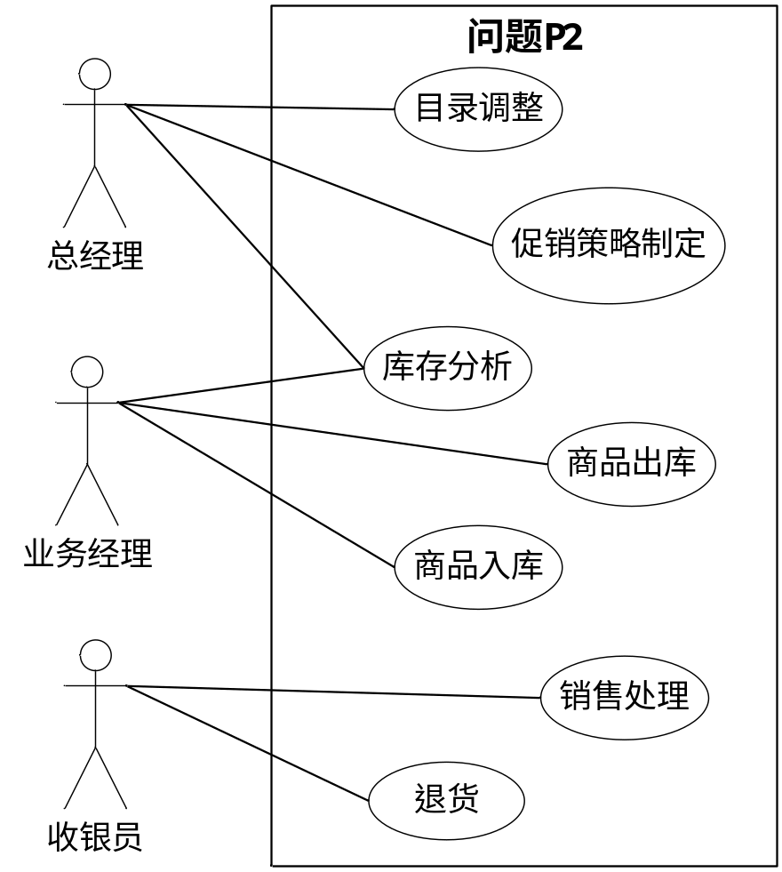
面向对象边界描述：用例图
外部角色在与解决方案的交互中完成的任务与目标

Slide 22
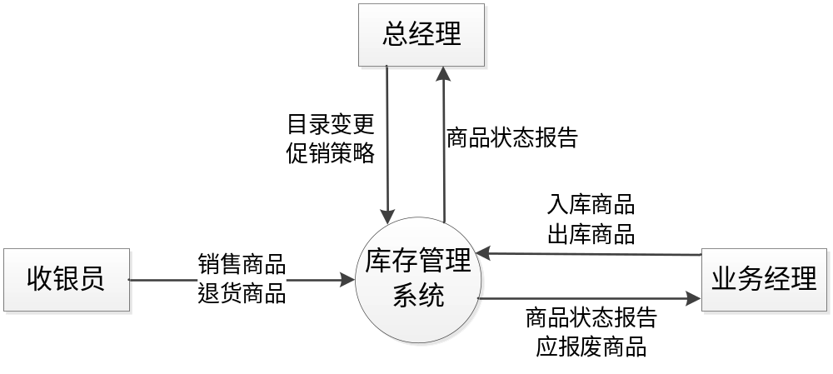
结构化边界描述：上下文图
关注解决方案与环境之间的信息流输入/输出

Slide 23
2.4 定义解决方案及系统特性
——三、确定解决方案的约束
约束源 | 问题示例
经济的 | 有哪些财政或者预算上的约束？
 | 有货物成本和价格上的要求吗？
 | 有任何法律许可问题吗？
行政的 | 有产生影响的内部或外部政治问题吗？
 | 有什么需要部门间协调的问题吗？
技术的 | 在技术的选择上有什么限制吗？
 | 是否必须使用既有的平台和技术进行工作？
 | 对新技术的应用会被禁止吗？
 | 有可能使用COTS软件包吗？
系统的 | 要建立在现有系统基础之上吗？
 | 要维护和现有系统的兼容性吗？
环境的 | 需要支持哪些操作系统和环境？
 | 有环境的约束吗？其灵活度怎样？
 | 符合法律法规吗？
 | 有安全性需求吗？
 | 可能会被哪些其他标准限制？
进度及资源的 | 进度要求如何？
 | 会被限制在已有资源上吗？
 | 可以使用外部人力吗？
 | 可以暂时或永久的扩展资源吗？

Slide 24
2.4 定义解决方案及系统特性
——三、确定解决方案约束示例
对“新的销售订单系统”的约束
约束源 | 约束 | 理由
操作性 系统 技术要求 设备预算 | 销售订单数据的一份完全备份必须保存在已有数据库中一年的时间 应用在服务器上占用的空间不应该超过20M 应用新的面向对象的方法 … | 数据丢失的风险太大 存储空间有限 该技术会增加可靠性 …

Slide 25
案例分析
×××连锁商店是一家刚刚发展起来的小型连锁商店，其前身是一家独立的小百货门面店。原商店只有销售的收银部分使用软件处理，其他业务都是手工作业，这已经不能适应它的业务发展要求。首先是随着商店规模的扩大，顾客量大幅增长，手工作业销售迟缓，顾客购物排队现象严重，导致流失客源。其次是商店的商品品种增多，无法准确掌握库存，商品积压、缺货和报废的现象上升明显。再次是商店面临的竞争比以前更大，希望在降低成本，吸引顾客，增强竞争力的同时，保持盈利水平。

Slide 26
问题
P1：手工作业销售迟缓，效率不高。
P2：商店的商品品种太多，无法准确掌握库存。
P3：成本不够低，导致竞争力不强，盈利水平不够。
P4：顾客不够多，销售额不高，盈利水平不够。

Slide 27
要素 | 内容
ID | P2
提出者 | 总经理
关联者 | 业务经理、总经理
问题 | 商店的商品品种太多，无法准确掌握库存
影响 | 部分商品积压占用库存成本 部分商品经常缺货影响顾客满意度 部分积压商品会超保质期产生报废，增加成本

Slide 28
业务需求
BR1：在系统使用6个月后，商品积压、缺货和报废的现象要减少50%
BR2：在系统使用3个月后，销售人员工作效率提高50%
BR3：在系统使用6个月后，店铺运营成本要降低15%
  范围：人力成本和库存成本
  度量：检查平均每个店铺的员工数量和平均每10,000元销售额的库存成本
BR4：在系统使用6个月后，销售额度要提高20%
  最好情况：40%
  最可能情况：20%
  最坏情况：10%

Slide 29
问题解决方案
要素 |  | 内容
ID |  | P2
解决方案1 | 方案描述 | 准确的库存管理，记录入库和出库，提供实时的库存分析数据，可以及时地发现可能的积压、缺货、报废现象。
 | 业务优势 | 及时发现积压、缺货与报废，可以尽早处置。
 | 代价 | 对积压、缺货的预测可能不准确，会因此而产生代价。
解决方案2 | 方案描述 | 制定促销策略，处置可能的积压和报废商品。
 | 业务优势 | 通过促销，可以减少积压和报废商品带来的损失。
 | 代价 | 促销本身会产生代价。
解决方案3 | 方案描述 | 根据过去的销售情况预测未来的销售数据，并据此调整商品购买时机和数量。
 | 业务优势 | 可以做到成本最小化。
 | 代价 | 如果预测不准确，产生较多的缺货现象会降低顾客满意度。
解决方案4 | 方案描述 | 对积压、报废和缺货现象比较频繁的商品进行调整。将总是积压和报废的商品调整出销售目录，为总是缺货的商品引入新的同类商品。
 | 业务优势 | 可以比较长远地解决积压、缺货、报废现象。
 | 代价 | 无

Slide 30
涉及的用户及其任务？
BR1：在系统使用6个月后，商品积压、缺货和报废的现象要减少50%
  客户经理：库存入库、出库、分析
  总经理：库存分析、促销、产品调整
BR2：在系统使用3个月后，销售人员工作效率提高50%
  销售人员：销售、退货
BR3：在系统使用6个月后，店铺运营成本要降低15%
  范围：人力成本和库存成本
  依赖于上两个目标的解决方案
BR4：在系统使用6个月后，销售额度要提高20%
  扩大销售：总经理：促销
  吸引回头客：客户经理：顾客管理（发展会员、礼品赠送）

Slide 31
系统特性
SF1：分析店铺商品库存，发现可能的商品积压、缺货和报废现象
SF2：根据市场变化调整销售的商品
SF3：制定促销手段，处理积压商品
SF4：与生产厂家联合进行商品促销
SF5：制定促销手段进行销售竞争
SF6：掌握员工变动和授权情况
SF7：处理商品入库与出库
SF8：发展会员，提高顾客回头率
SF9：允许积分兑换商品和赠送吸引会员的礼品，提高会员满意度
SF10：帮助收银员处理销售与退货任务

Slide 32


问题的用例图

Slide 33
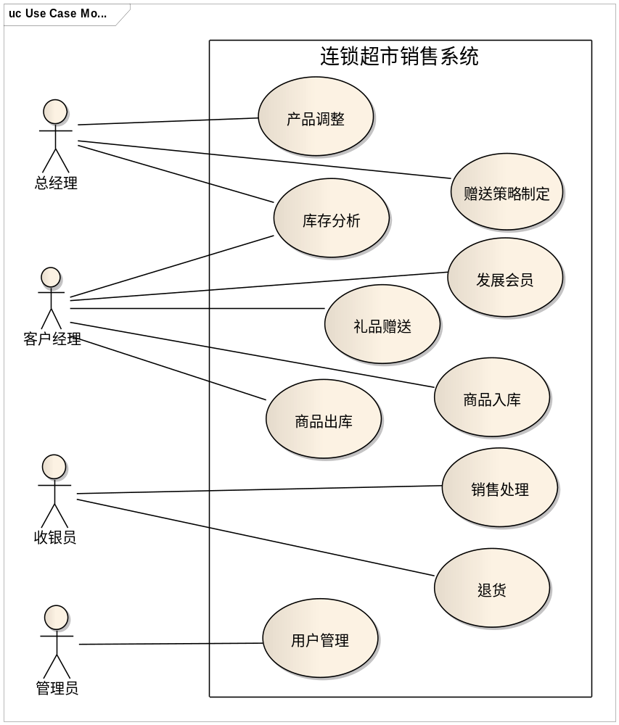
系统边界
由多个问题合并而来

Slide 34
思考：为新的直接销售和财务处理系统制定解决方案
Especially for You Jewelers是大学城的一个小珠宝零售商。在过去的两年里，Especially for You在它的商业方面经历了极大的发展，可是，它的财务业绩却与它的发展不同步。现在的事务处理系统部分手动、部分自动，不能有效的追踪客户账单和收据，Especially for You难以确定为什么它的成本这么高。此外，Especially for You频繁地实行特价以吸引顾客。它不知道这些特价是否有利可图，是否带来其他的销售。Especially for You也想增加回头客，所以它需要一个客户数据库。Especially for You想按照一个新的直接销售和财务处理系统以帮助解决这些问题。

Slide 35
试着给“工资管理系统项目”定义业务需求，描述解决方案
IT部门经理在部门会议上说道：“我有一些好消息，也有一些坏消息。好消息是公司高层今天早晨已经批准了‘工资管理系统项目’。新系统要减少文书工作的时间和错误，提升工资管理部门的士气，避免可能的违约漏洞与损失。坏消息是为满足新的国家法律报表要求系统必须在12月底前完成，成本要控制在预算之内，新系统要能够与已有系统交互，并且财务经理坚持要审查最终的设计方案。”

Slide 36
思考题
为什么要界定系统边界？
为什么结构化分析与面向对象都要从系统边界开始？

Slide 37
主要内容
问题分析
目标分析

Slide 38
3. 目标分析
面向目标的方法（Goal-Oriented Requirements Engineering）
为什么需要目标？
  业务需求？
    不够严谨
    无法形成方法学支持
  面向目标的方法
    将“目标”严格定义
      单位、组织方式→目标模型
    建立方法学支持
      模型的建立与应用

Slide 39
面向目标的方法
从早期就指导RE活动
  有利于需求的获取
  指导后期活动
关注Why，深层次分析组织及其涉众的目标、候选方案和隐式因素
  深入理解涉众关注

Slide 40
目标
……很多现存的方法学也开始整合对目标的分析与处理技术。目标概念在需求工程方法中的广泛被接受现象说明：目标已经成为了需求工程常用的核心概念”[Kavakli2002]。
目标将会补充传统方法中的实体（Entities）概念和行为（Activities）概念，一起成为需求工程建模与分析的基本对象类别[Yu1998]。
KAOS[Dardenne93, van Lamsweerde1995]、NFR[Mylopoulos1992, Chung2000]、I*[Yu1997]、GBRAM[Anton1996, Anton1997]

Slide 41
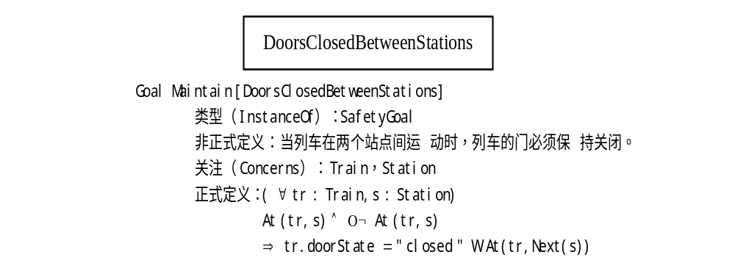
目标
目标
  目标：是系统被开发的目的
    它有着明确的定义方式
    名称、类型、关注、定义（正式与非正式））、优先级、主体、拥有者等

Slide 42
表5-8 时序逻辑常用操作符
操作符 | 用法 | 含义
○ | ○Q | 在下一个状态中Q必须为真
● | ●Q | 在前一个状态中Q必须为真
◇ | ◇Q | Q终将在未来的某个时间点上为真
◆ | ◆Q | 过去的某个时间上Q曾经为真
□ | □Q | 在所有后续路径中，Q必须始终为真
■ | ■Q | 在过去的路径中，Q必须始终为真
U | P U Q | P必须一直为真直到将来的某一点Q为假
W | P W Q | P必须一直为真直到将来的某一点Q为真

Slide 43
目标可以有不同的抽象层次
G1：降低5%的运营成本
Goal Achieve[OperationCostDecrease]
类型： SatisfactionGoal
非正式定义：降低5%的运营成本
关注：OperationCost
正式定义：∀ c: OperationCost
Decrease(c)
⇒◊ DecreasePercent(c)>=5
G2：在商品距离报废期还有10天时，业务经理应该得到提示
Goal Achieve[CommodityOutofDateNoticed]
类型： SatisfactionGoal
非正式定义：在商品距离报废期还有10天时，业务经理应该得到提示
关注：Commodity, GeneralManager
正式定义：∀ c:Commodity, m: GeneralManager
c.guaranteePeriod()<=10
⇒◊ Notify(m, c)
高层次目标
  战略性的,全局的, 业务相关的
  “增加50% 的传输能力”
低层次目标
  技术性的，局部的，产品设计相关的
  “加速器每3秒发出一次命令”

Slide 44
Goal-oriented → agent-oriented
目标的达成需要主体（agent）的参与
  人,设备, 其他软件系统…
  目标G1（超市降低5%成本） →库存管理员、商品销售系统、收银员、信用卡刷卡器、税务系统接口......
越是抽象、粗粒度、范围广的目标，参与的主体越多
如果一个目标的主体只有待开发的软件系统一个，那么该目标就可以等同于需求了。
如果一个目标的主体只有系统环境中的一个对象（例如用户），那么该目标就可以等同于假设（Assumption）与依赖（Dependency）了
区分目标的主体与拥有者，拥有者通常是涉众，这些涉众期望目标达成但不一定参与目标达成过程

Slide 45
目标有不同的类型
功能目标（Functional Goal）
  描述预期的系统行为
  满足型目标（Satisfaction Goal）和信息型目标（Information Goal）
和非功能目标（Non-functional Goal）
  常见的是质量目标（Quality goals）和约束目标（Constraint goals）
    安全目标（Safety Goal）、性能目标（Performance Goal）、可用性目标（Usability Goal）等等

Slide 46
目标有不同的类型
软目标（Soft Goal）和硬目标（Hard Goal）
实现目标（Achieve Goal，又称为终止目标Cease Goal）、维护目标（Maintain Goal，又称为避免目标Avoid Goal）和优化目标（Optimize Goal）

Slide 47
目标规格的基本模式
实现（Achieve）：P ⇒ ◊ Q //如果将来某一时刻Q为真（被满足），则目标实现
终止（Cease）： P ⇒ ◊ ¬ Q //如果将来某一时刻Q为假（被终止），则目标实现
保持（Maintain）： P ⇒ □Q //将来任一时刻Q都为真，则目标实现
避免（Avoid）： P ⇒ □¬ Q //将来任一时刻Q都为假，则目标实现
优化（Optimize）：最大化Maximize (目标功能) 或 最小化Minimize (目标功能)

Slide 48
目标的关系
精化（Refinement）关系
阻碍（Obstruction）关系
冲突（Conflict）

Slide 49
目标精化
一个高层次目标G可以精化为低层次目标{G1,G2,…,Gn}：
  如果一系列子目标{G1,G2,…,Gn}的完成有助于目标G的完成，那么G与{G1,G2,…,Gn}之间就是AND 精化关系。此时任意两子目标Gi与Gj之间是互补的。
    如果更进一步，子目标{G1,G2,…,Gn}的完成能够直接保证G的完成{G1,G2,…,Gn}|=G，那么G与{G1,G2,…,Gn}之间就是完备（Complete）AND 精化关系。
  如果任一子目标Gi都是G的替代方案，那么G与{G1,G2,…,Gn}之间就是OR 精化关系。此时，任意两子目标Gi与Gj之间是互相替代的。

Slide 50
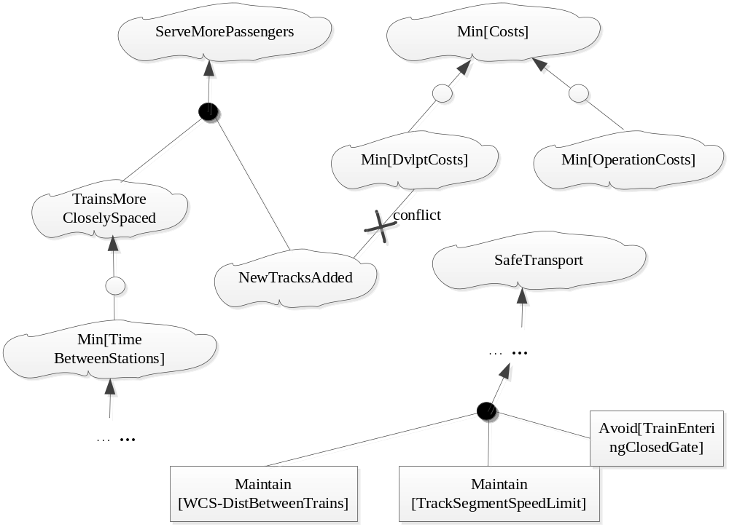
示意图
or
and

Slide 51
目标阻碍
如果子目标O的达成会使得高层目标G失败O|=¬G，那么O与G的关系就是阻碍关系
阻碍目标也可以继续AND精化、OR精化
阻碍关系本身是一种特殊的精化——反向精化

Slide 52
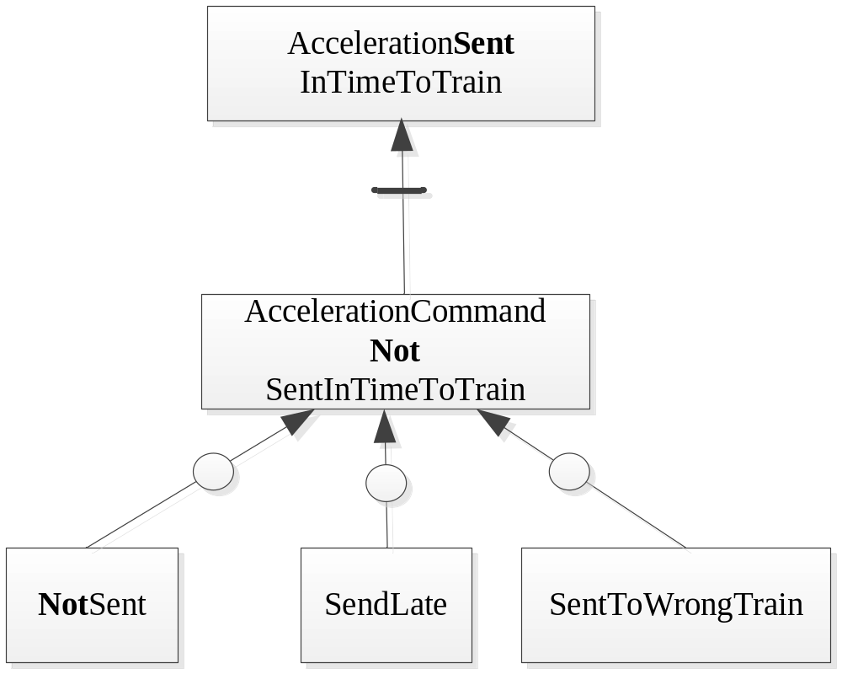
目标阻碍示意

Slide 53
目标支持与冲突
多个目标之间关系
Support链接表示一个目标对其他目标的支持作用
  支持关系可以被处理为OR精化关系
Conflict链接表示一个目标的实现对其他目标的实现有阻碍作用
++（Make）：一个目标的成功可以直接保证另一个目标的成功；
+（Help）：一个目标的成功可以让另一个目标更容易成功
－（Hurt）：一个目标的成功会使得另一个目标的成功更加困难；
― ―（Break）：一个目标的成功会直接导致另一个目标的失败。

Slide 54
示意图

Slide 55
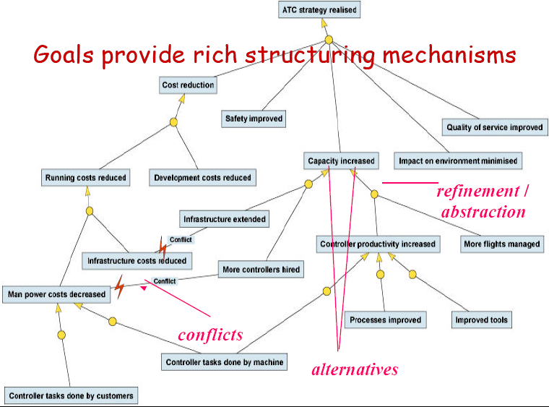
KAOS

Slide 56
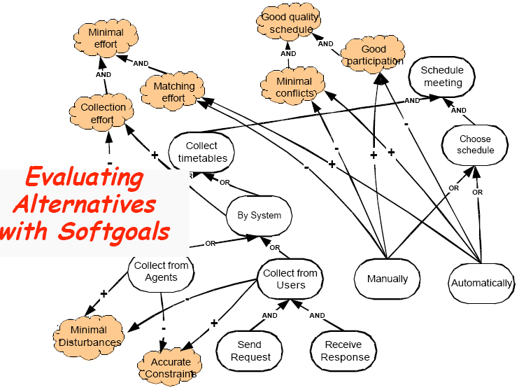
I*

Slide 57
目标与其他元素的关系
主体（Agent）
场景（Scenario）
操作（Operation）
任务（Task）
资源（Resource）
UML元素

Slide 58
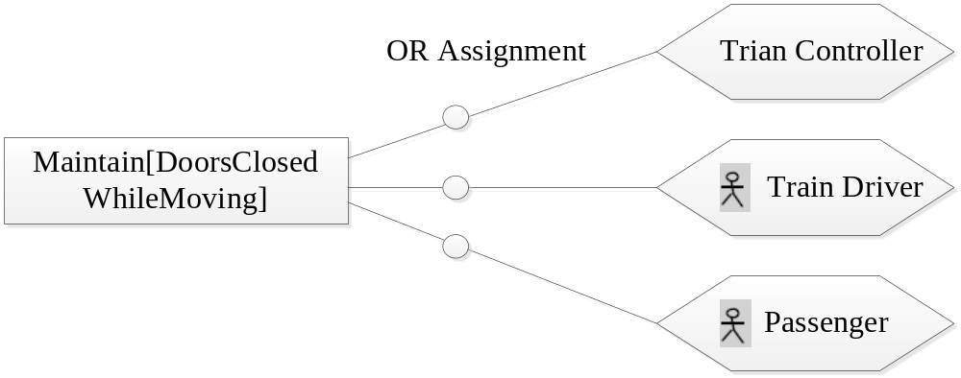
目标与主体关系
Assignment链接表示为实现目标而需要参与主体。
  OR Assignment：多个主体中的一个来完成。
  AND Assignment：多个主体一起共同完成

Slide 59
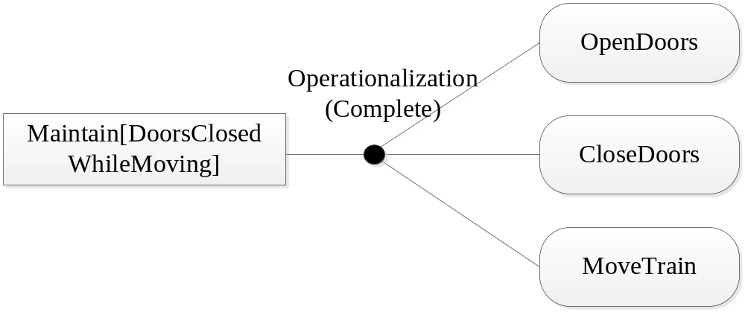
目标与操作关系
AND Operationalization链接和OR Operationalization链接
  目标实现过程中需要执行的操作，G |= {Spec(Op1), ..., Spec(Opn)}

Slide 60
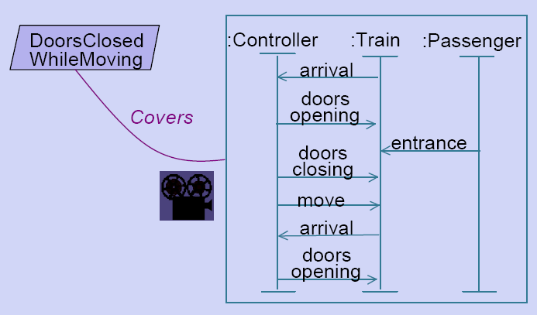
目标和场景关系
Cover链接表示场景涉及所有行为都是目标所包含的操作的子集

Slide 61
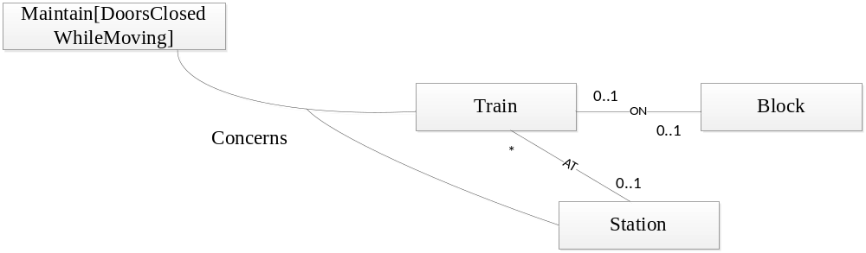
目标与数据模型
Concerns链接用来描述目标与应用领域对象（数据资源）之间的关系

Slide 62
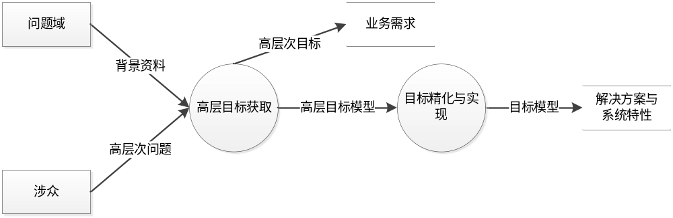
目标分析过程

Slide 63
面向目标的方法
面向目标方法的处理过程
  高层目标的获取：现状和背景的分析：问题与缺陷
  低层目标的获取 ：需求获取与目标分析
    已有目标的验证和细化 （基于目标分析）
    基于场景的方法等等 （基于目标实现）
  目标分析 ：精化与分解
    建立系统的目标模型
  目标实现
    收集与目标相关的需求信息，讨论可能的候选解决方案，确定最终的系统详细需求和解决方案

Slide 64
高层目标的获取
the highest level goal that can be ascribed to an enterprise is the wish to survive
现状和背景的分析：问题与缺陷
  Achieve goal && Maintain goal
Identifying maintain goal
  The enterprise norms are maintained by regulating its relationships with other enterprises in its environment.
    Maintain relationships with customers, with suppliers, employees, with investors etc.

Slide 65
面向目标的方法：案例分析
×××连锁商店是一家刚刚发展起来的小型连锁商店，其前身是一家独立的小百货门面店。原商店只有销售的收银部分使用软件处理，其他业务都是手工作业，这已经不能适应它的业务发展要求。首先是随着商店规模的扩大，顾客量大幅增长，手工作业销售迟缓，顾客购物排队现象严重，导致流失客源。其次是商店的商品品种增多，无法准确掌握库存，商品积压、缺货和报废的现象上升明显。再次是商店面临的竞争比以前更大，希望在降低成本，吸引顾客，增强竞争力的同时，保持盈利水平。

Slide 66
分析问题确定首批目标
BR1：在系统使用6个月后，商品积压、缺货和报废的现象要减少50%
BR2：在系统使用3个月后，销售人员工作效率提高50%
BR3：在系统使用6个月后，店铺运营成本要降低15%
  范围：人力成本和库存成本
  度量：检查平均每个店铺的员工数量和平均每10,000元销售额的库存成本
BR4：在系统使用6个月后，销售额度要提高20%
  最好情况：40%
  最可能情况：20%
  最坏情况：10%

Slide 67
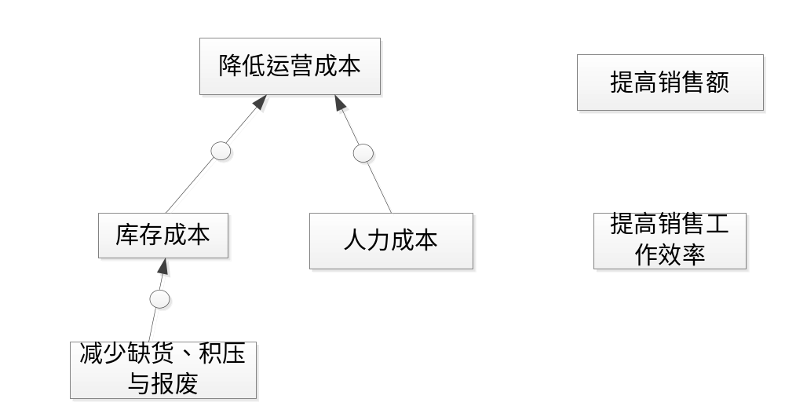

Slide 68
目标精化：低层目标的识别与层次结构建立
从对高层目标的描述中：
  面谈报告
  企业规章、政策
  任务描述
  业务过程分析（例如工作流图）
  场景描述
识别
  精化关系

Slide 69
从面谈报告中发现目标
会见目标： 了解整体的业务流程需求
谈话要点： Ø 日常工作的主要任务。 | 被会见者观点： Ø 主要的工作是车辆调度 包括： 车队报勤 开用车计划 开路单 开出门证
N Level Goal
N+1 Level Goal

Slide 70
从场景描述中发现目标
正常流程（触发条件，每天晚上）
  1车队报勤，包括人员报勤和车辆报勤
  2如果有新任务，新建用车计划。
  3根据用车计划，开具路单
  4 为路单开具出门证。
扩展流程
  3a 没有用车计划，也有可能开路单。
  3b开路单的车辆选择也可能不算报勤车辆
  4没有路单，也有可能单开出门证。
Sub Goal

Slide 71
发现精化关系
发现AND精化关系：
  同一个目标有不同场景：每个Gi代表一个典型场景，任意Gi与Gj代表不同的场景；
  完成目标有连续过程：每个Gi代表G完成过程中的一个状态，Gi、Gi+1代表两个连续的状态；
  完成目标需要有多个方面紧密配合：Gi与Gj紧密联系或互相支持；
  目标有不同质量环境及表现：每个Gi代表不同质量要求下的G的完成。
发现OR精化关系
  多种可以相互替代的“候选办法”

Slide 72
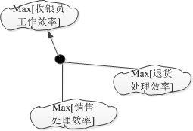
收银员工作有两个场景→AND精化

Slide 73
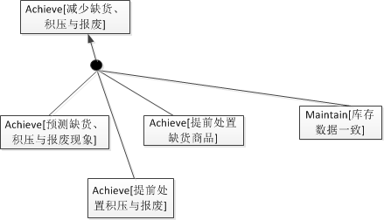
“减少积压缺货、积压与报废”有多个步骤→AND精化
  持有库存数据→分析数据尽早发现可能的缺货、积压与报废→预先处置可能的缺货、积压与报废

Slide 74
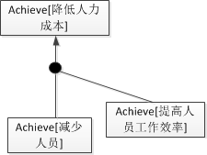
“减少人力成本”的实现需要减少人员与提高人员工作效率两个方面的紧密配合→AND 精化

Slide 75
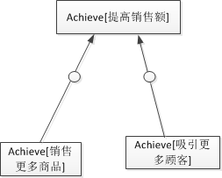
目标“提高销售额”可以从“让更多的人来买”和“卖的更多”两个方面分别想替代办法→OR精化

Slide 76
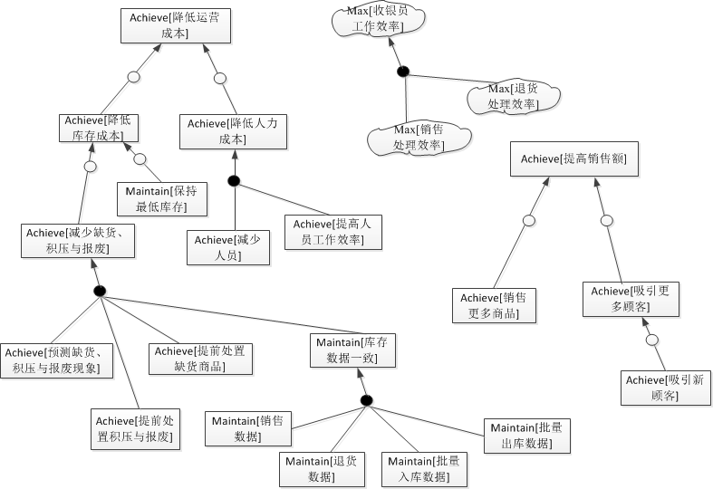

Slide 77
考虑阻碍目标实现的情况（avoid目标）
考虑已有目标之间的支持与冲突关系
对高层目标问“how”，对低层目标问“Why”，建立层次结构

Slide 78
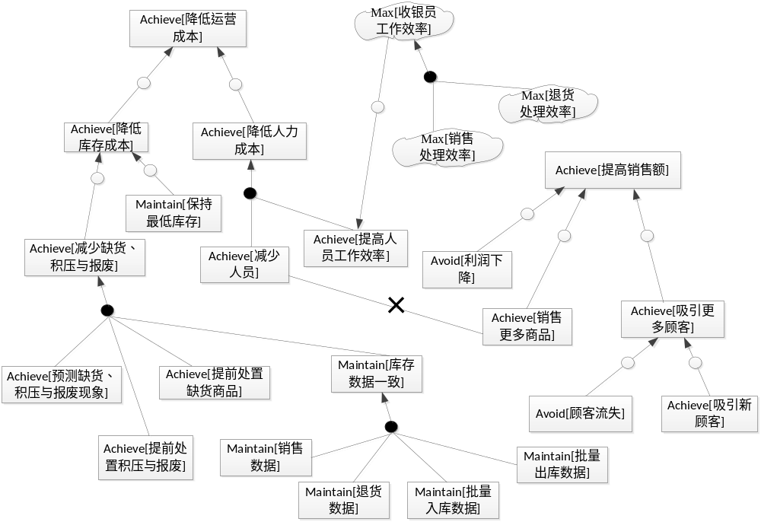

Slide 79
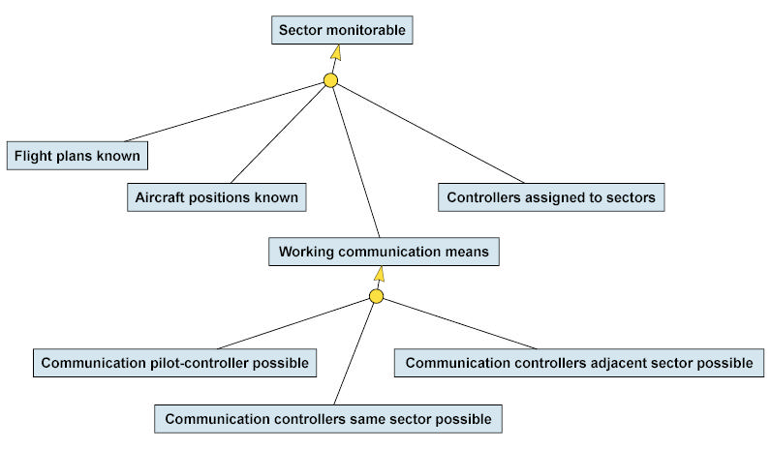
Obstacle Analysis

Slide 80
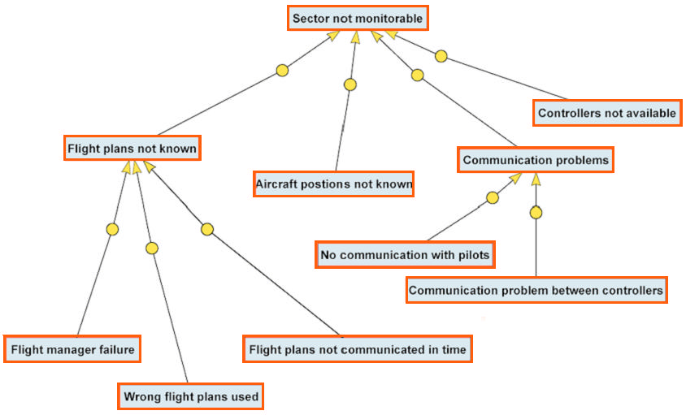
Obstacle Analysis cont.

Slide 81
子目标展开到单一事务时终止
  Agents与System的一次协作活动
  连续活动，要求全部成功，要么全部失败
  增加业务价值
单一事务可以被进一步展开为场景

Slide 82
注意识别目标隐含的：
  假设与依赖，例如：
    商业规则，特定场景限定
    市场与环境假设，业务过程假设…
  质量属性
  约束
    资源依赖

Slide 83
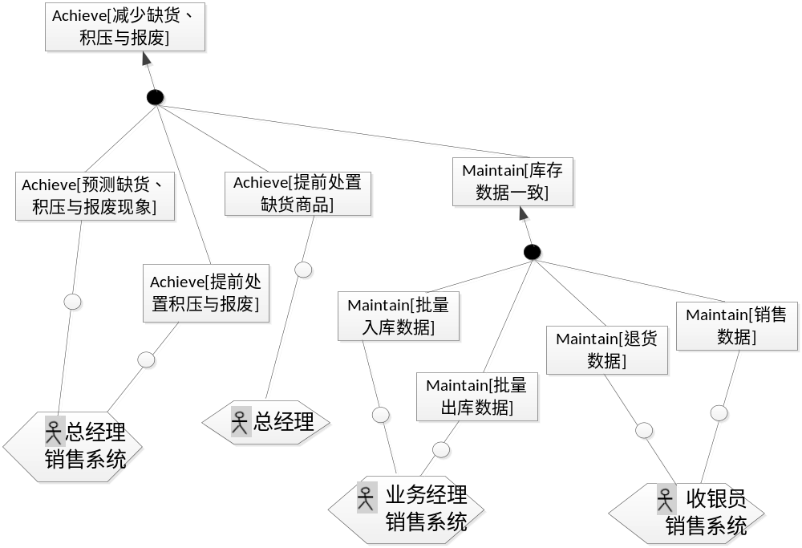
目标实现
将最底层目标分配给主体

Slide 84
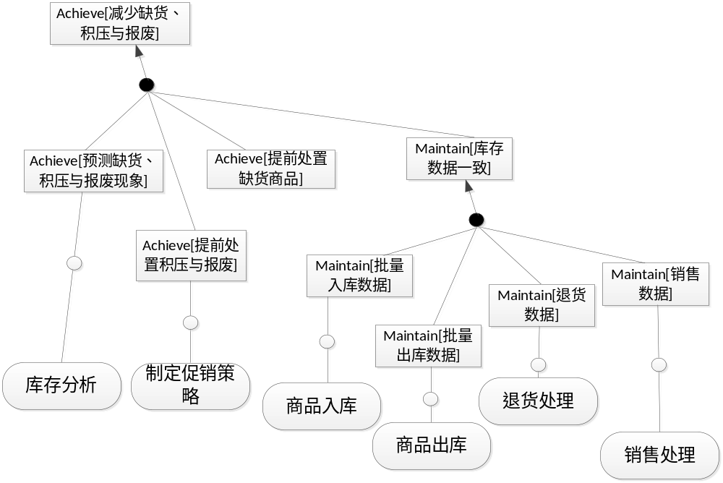
目标实现
设计实现最底层目标的操作（任务：细粒度用例/场景）

Slide 85
思考：为新的直接销售和财务处理系统进行目标分析
Especially for You Jewelers是大学城的一个小珠宝零售商。在过去的两年里，Especially for You在它的商业方面经历了极大的发展，可是，它的财务业绩却与它的发展不同步。现在的事务处理系统部分手动、部分自动，不能有效的追踪客户账单和收据，Especially for You难以确定为什么它的成本这么高。此外，Especially for You频繁地实行特价以吸引顾客。它不知道这些特价是否有利可图，是否带来其他的销售。Especially for You也想增加回头客，所以它需要一个客户数据库。Especially for You想按照一个新的直接销售和财务处理系统以帮助解决这些问题。

Slide 86
基于目标模型获取非功能需求
——NFR(Non-Functional Requirements)
  No adequate methods are provided
    Functional analysis or object-oriented analysis are limited as soon as nonfunctional concerns are regarded
  NFRs are difficult to express. Reasons:
    非功能需求不集中，在系统中散布，难以界定它们的边界，也就难以描述和处理
    非功能需求不独立，依赖于功能需求，处理非功能需求时很难脱离功能需求进行独立考虑
    作为非功能需求主体的质量需求比较复杂，需要被分解为特征-子特征的层次结构
    非功能需求不独立，相互冲突、依赖，需要建立不同非功能需求之间的关系描述

Slide 87
NFR
将非功能需求建模为目标：
  在早期信息较为抽象和不充分时建模为软目标，后期添加目标满足标准修正为硬目标，这样符合需求开发的基本过程。
  让非功能目标支持、阻碍或精化功能目标，描述非功能需求对功能需求的依赖关系。
  让单个非功能目标依赖多个不同的功能目标，描述非功能需求的散布特性。
  使用支持、阻碍（冲突）精化描述不同非功能目标之间的折中与冲突关系。
  依赖质量模型，高层非功能目标精化为子非功能目标，描述非功能需求的层次结构关系

Slide 88
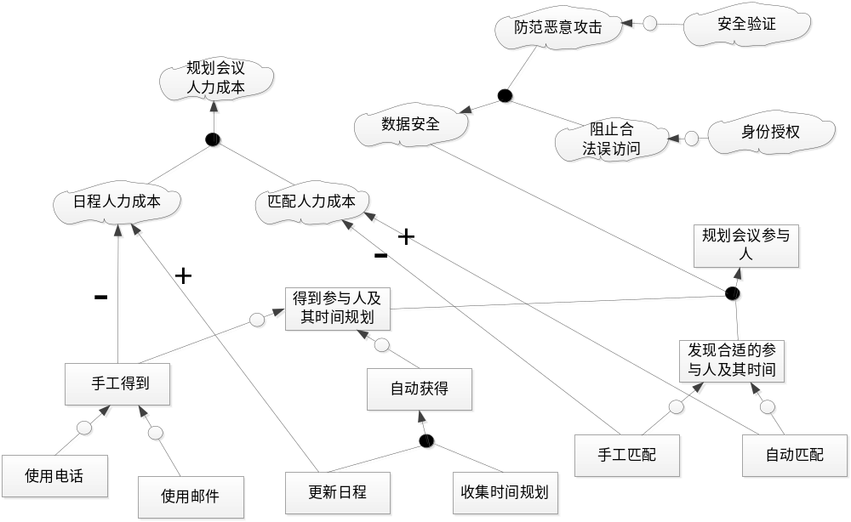
Interaction of NFRs:

Slide 89
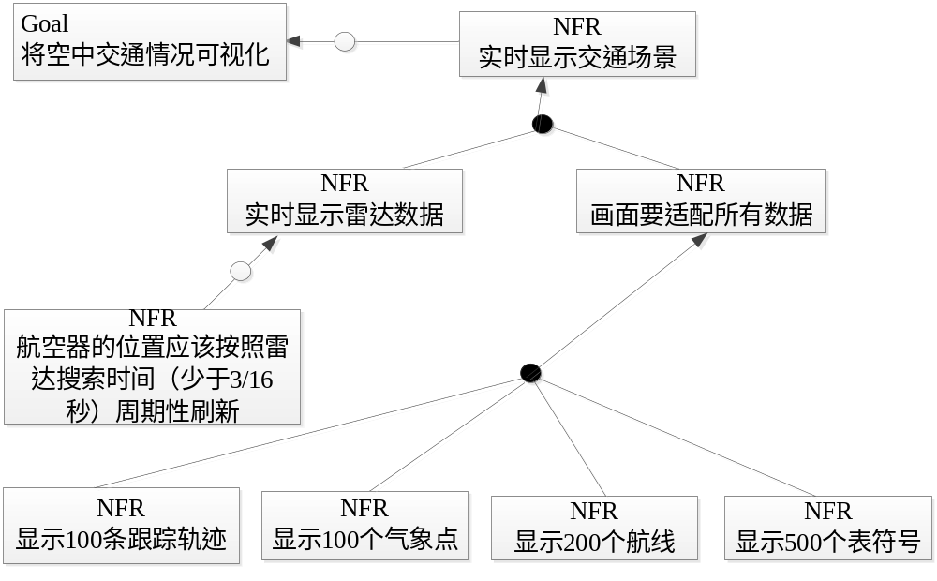

Slide 90
思考：NFR分析
Especially for You Jewelers是大学城的一个小珠宝零售商。在过去的两年里，Especially for You在它的商业方面经历了极大的发展，可是，它的财务业绩却与它的发展不同步。现在的事务处理系统部分手动、部分自动，不能有效的追踪客户账单和收据，Especially for You难以确定为什么它的成本这么高。此外，Especially for You频繁地实行特价以吸引顾客。它不知道这些特价是否有利可图，是否带来其他的销售。Especially for You也想增加回头客，所以它需要一个客户数据库。Especially for You想按照一个新的直接销售和财务处理系统以帮助解决这些问题。
用户提出要求：
  容易使用、反应快、安全、可靠

